Slide 1
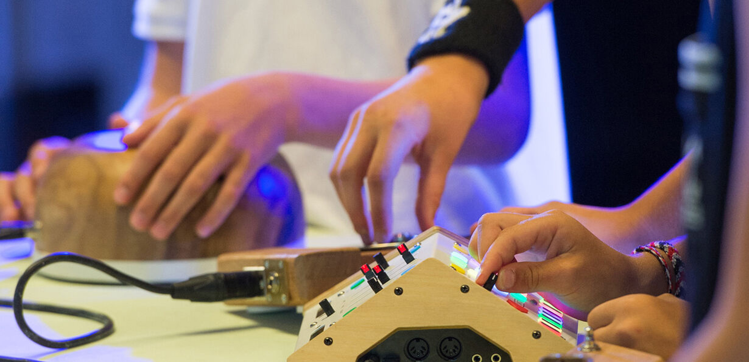
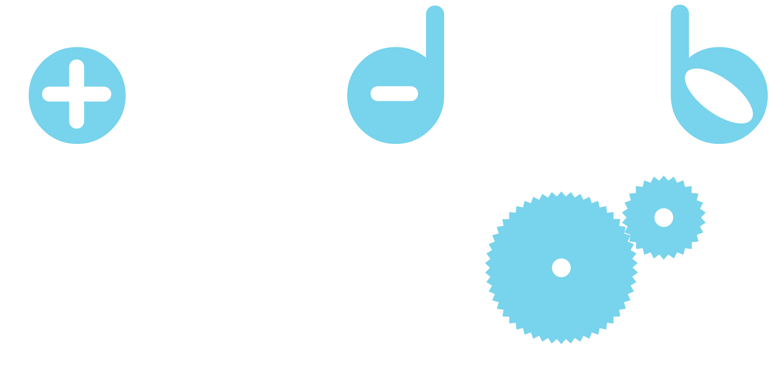
Les 7.1
Opnemen en bewerken

Slide 2
^{Opnemen en bewerken}
inleiding
Jullie gaan zelf geluiden opnemen en bewerken met een online programma. Jullie horen wat verschillende bewerkingen met geluid doen en vervolgens maken jullie samen met de klas muziek. ​

Slide 3
Les 7.1
Benodigdheden
Vooraf materiaal verzamelen
Digibord
Per leerling of duo: een laptop
Per leerling: koptelefoon of oortjes en eventueel een splitter

Slide 4
^{Loopstation}
^{Bespreek de video:}
Daarin zien jullie Tanya George, die een nummer van Billy Eilish op ​een loopstation nadoet.

Slide 5
Jullie gaan tijdens deze lessen zelf loops maken. ​ Jullie gaan onderzoeken wat voor geluiden je kan maken met computers, en hoe je daar uiteindelijk samen een muziekstuk van kunt maken. ​
^{Loopstation}
^{(10 minuten)}
^{Vraag de klas:}
Wat zagen en hoorden jullie? ​
Wat heeft de zangeres bedacht? ​
Is het beter/mooier als alle muziek live is?
Wat doet de zangeres zelf, en wat doet het apparaat? ​ ​
Extra info voor leerkracht: de zangeres werkt met een loop station. Dit gaan jullie niet gebruiken. Jullie gaan zelf loops maken in scratch. ​

Slide 6
Wat is een loop en wat is een loopstation?
^{(5 minuten)}
​
Een ‘loop’ is een herhaling van een stukje muziek. Bijvoorbeeld een drum- of gitaarpartij, maar je kunt ook zangpartijen ‘loopen’. Je kan hiervoor gebruik maken van een loopstation. Met een loopstation kun je de muziek niet alleen herhalen, maar kun je ook eindeloos nieuwe opnames er bovenop stapelen, genaamd ‘overdubs’.​

Slide 7
Wat is een loop en wat is een loopstation?
^{(5 minuten)}Om een loop lekker te laten lopen heb je een vast tempo nodig om alle lagen lekker op elkaar te laten aansluiten. In scratch heb je de metronome (v.1.0).
Als je het tempo op 60 zet en de maatsoort op 4 dan krijgt iedereen hetzelfde tempo. De loops zijn zo eenvoudiger op elkaar af te stemmen. ​
https://scratch.mit.edu/projects/411447738/.

Slide 8
Wat is een loop en wat is een loopstation?
^{(5 minuten)}
Kijk naar dit filmpje om te kijken wat een vast tempo is. ​

Slide 9
Wat is een loop en wat is een loopstation?
^{Vraag de klas:}
Wat doet een metronoom?​
Wat is een tempo?​
Onder het tempo staan er ook getallen die je met een schuif kan veranderen van 0 naar 2 naar 3 naar 4 en naar 6. Wat verandert er?​
​

Slide 10
^{Geluiden opnemen en veranderen}
^{(40 minuten)}
Jullie gaan met het programma scratch oefenen. In dit programma kunnen geluiden worden opgenomen en worden aangepast. Jullie bedenken eerst geluiden en deze nemen jullie op. Deze geluiden gaan jullie vervolgens aanpassen in het programma.
​

Slide 11
^{Geluiden opnemen}
^{(20 minuten)}
Belangrijk:
Zorg ervoor dat je je project bewaard (save) door je project een naam te geven!! We gaan de zelf gemaakte geluiden bij 7.3 weer gebruiken.

Slide 12
Belangrijk:
Zorg ervoor dat je je project bewaard (save) door je project een naam te geven!! We gaan de zelf gemaakte geluiden bij 7.3 weer gebruiken.
^{Geluiden opnemen}
^{(20 minuten)}
Hoe neem je geluiden op in scratch?​ Denk bij geluiden aan je stem, de tafel, een fles of verzin zelf iets.​
Werk in tweetallen samen en maak een geluid wat je opneemt. ​
Laat je geluid horen en beantwoord de volgende vragen:​
Welk geluid hoor je?​
Herken je het geluid?​
Welke associaties heb je bij de geluiden?​

Slide 13
Belangrijk:
Zorg ervoor dat je je project bewaard (save) door je project een naam te geven!! We gaan de zelf gemaakte geluiden bij 7.3 weer gebruiken.
^{Geluiden veranderen}
^{(20 minuten)}
Leg daarna uit op welke vier mogelijke manieren je dit geluid kan bewerken in scratch. ​ robot, reverse en fade-in, fade-out . Doe dit aan de hand van de tutorial of handleiding. ​
Probeer de vier toepassingen uit in scratch.

Slide 14
https://youtube.com/shorts/os3P0QeujdY
Muziek maken van de zelf gemaakte geluiden
^{(10 minuten)} De geluiden die jullie hebben gemaakt worden samengevoegd in een muziekstuk. Jullie gaan samenwerken en dirigeren.
Een tweetal laat zijn geluid horen. De leerling drukt op de spatiebalk als het geluid moet beginnen en ook weer op de spatiebalk als het geluid moet stoppen.
Vertel dat de leerlingen er samen muziek mee gaan maken.
Bekijk de video om de gebaren voor Start en Stop met elkaar te oefenen. Neem de rol van dirigent op je. Oefen de gebaren met elkaar voor Start en Stop.
Maak combinaties van 2, 3, 4 of meer geluiden, bouw af en weer op. Oefen Optie: Experimenteer samen met de ritmes en tonen die zijn gemaakt.
Luister naar wat je een mooie combinatie vindt.
Bespreek ook wat je van de gemaakte muziekstukken vond!
Wat was mooi? Wat niet, Waarom wel of niet….?
En…. Was het muziek?
Wie is er nu dirigent?

